Slide 1
Aula dia 13/04
Primeiro ano
Colégio Dinâmico
Professora: Adriana Batista
Matemática 1.
Frente 212

Slide 2

CIRCUNFERÊNCIA E ARCOS

Slide 3
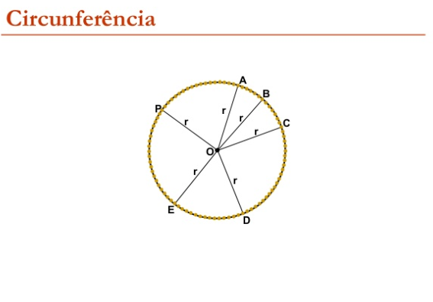

Slide 4
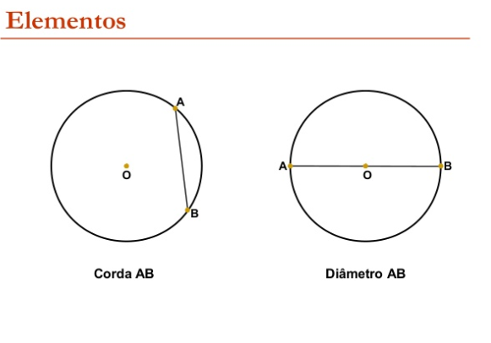

Slide 5
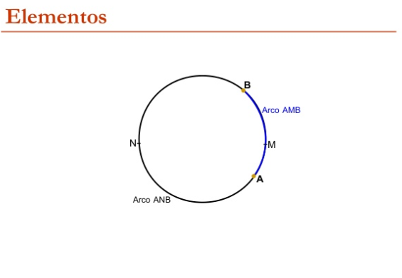

Slide 6
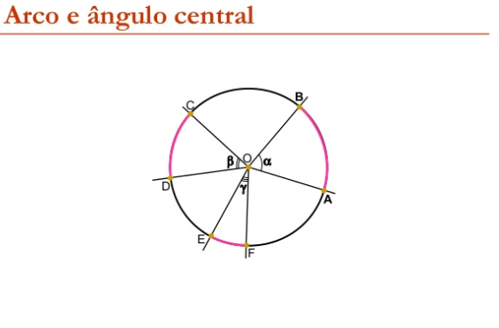

Slide 7
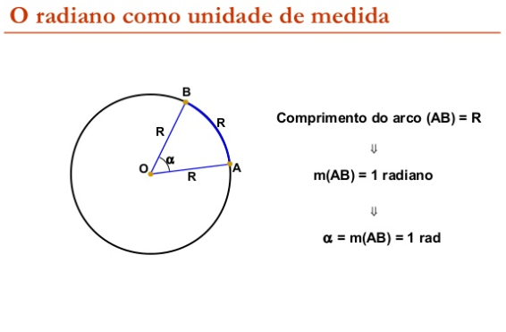

Slide 8
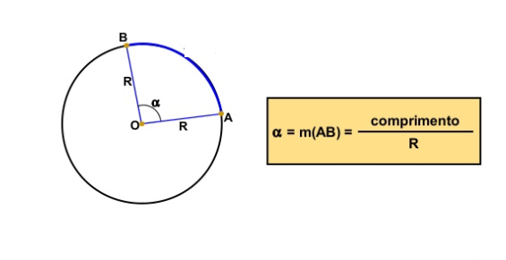

Slide 9
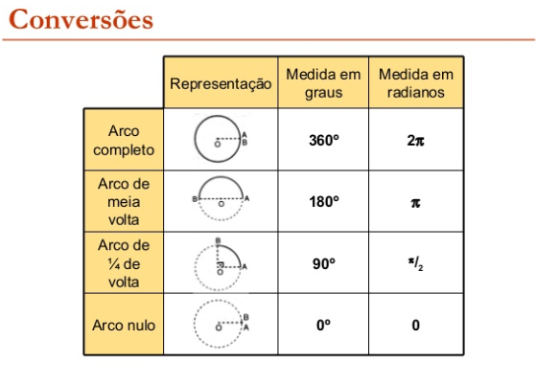

Slide 10
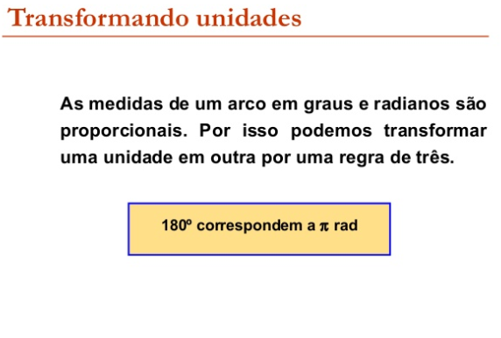

Slide 11
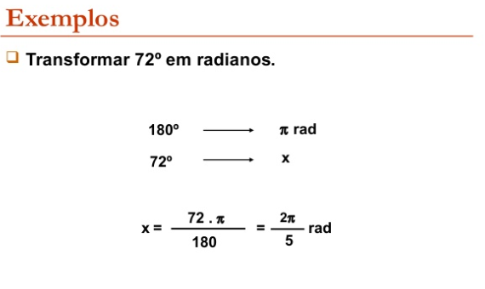

Slide 12
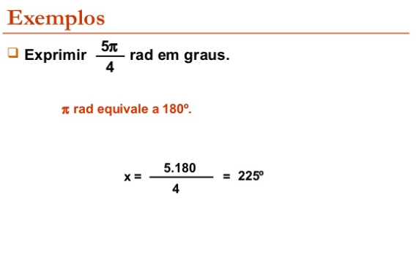

Slide 13
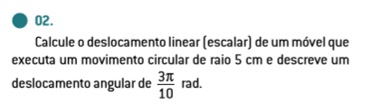
MÓDULO 13 - PÁG. 74

Slide 14
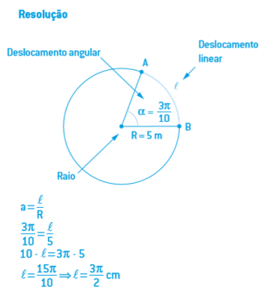
MÓDULO 13 - PÁG. 74

Slide 15
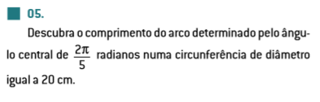
MÓDULO 13 - PÁG. 75

Slide 16
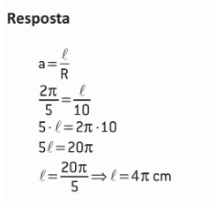
MÓDULO 13 - PÁG. 75

Slide 17
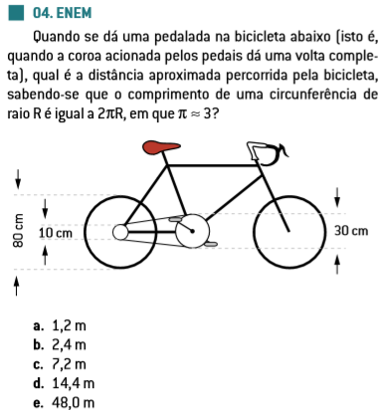
MÓDULO 13 - PÁG. 75

Slide 18
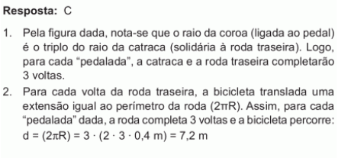
MÓDULO 13 - PÁG. 75

